Slide 1
Множества.
Виды множеств.

Slide 2
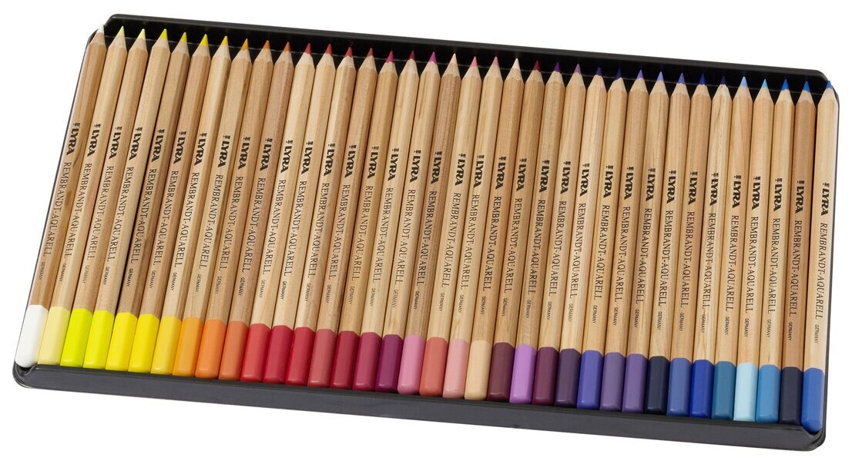
Придумай название для предметов и животных, собранных вместе:
НАБОР КАРАНДАШЕЙ

Slide 3
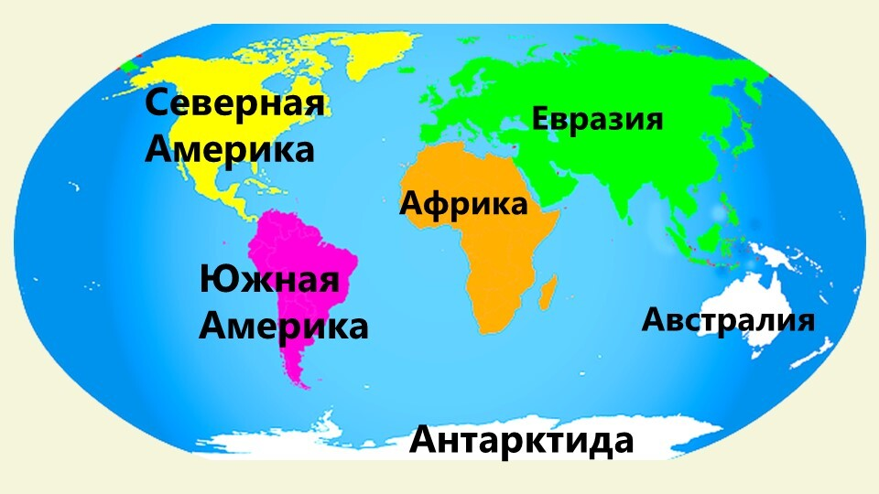
Придумай название для предметов и животных, собранных вместе:
МАТЕРИКИ

Slide 4
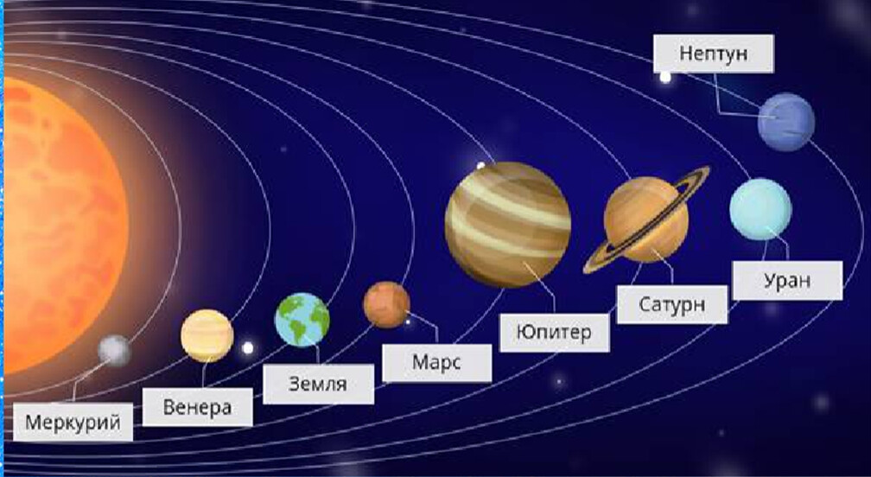
Придумай название для предметов и животных, собранных вместе:
Множество планет солнечной системы

Slide 5
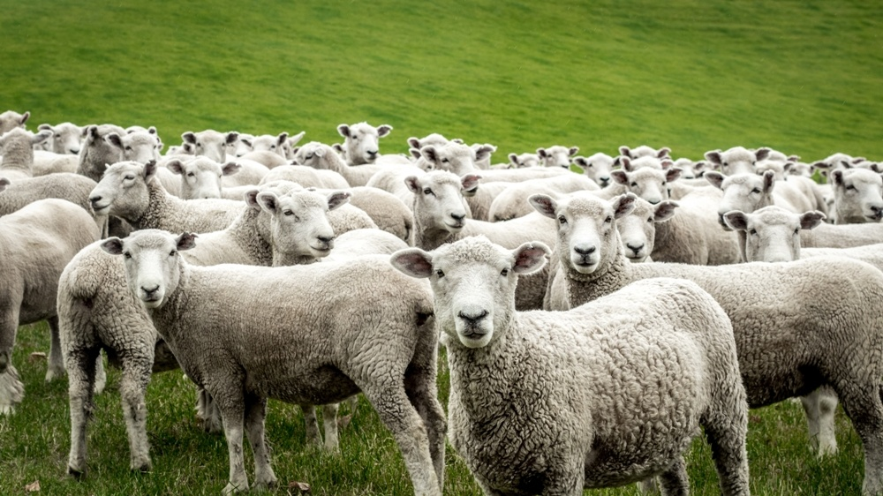
Придумай название для предметов и животных, собранных вместе:
Отара

Slide 6
Современный математический язык более краток и заменяет разговорный язык специальными буквенными и символьными выражениями.
Понятия и обозначения языка теории множеств составляет фундамент современного математического языка.

Slide 7
Слово «Множество» в математическом языке употребляется, быть может, даже чаще, чем слово «число». Им обозначают любую совокупность объектов (или предметов), объединенных по какому-либо признаку.
Пример множеств:
множество учащихся класса,
множество букв алфавита,
множество натуральных чисел,
множество точек на прямой,
множество книг на полке и т.д..
Элементами множества могут быть числа, фигуры, предметы, понятия, города и т.п

Slide 8
Дать название каждому множеству:
Как называется множество цветов, стоящих в вазе?
Как может называться множество овец?
Как называется множество фруктовых деревьев и кустарников растущих у дома?
Множество лошадей?
Какие названия применяют для обозначения множеств кораблей?
Букет
Отара
Сад
Табун
Эскадра или флот

Slide 9
Предметы, живые существа из которых состоит множество, называются его элементами
Пример:
Ласточка – элемент множества птиц
Береза элемент множества деревьев
Буква К – элемент множества букв русского алфавита.
Хвост ласточки не является элементом множества птиц
Лист березы или подберезовик не является элементом множества деревьев
Для названия множества иногда используют какое-либо одно слово, выступающее в роли синонима слова «множество» (зрители, стая, семья, фрукты).

Slide 10
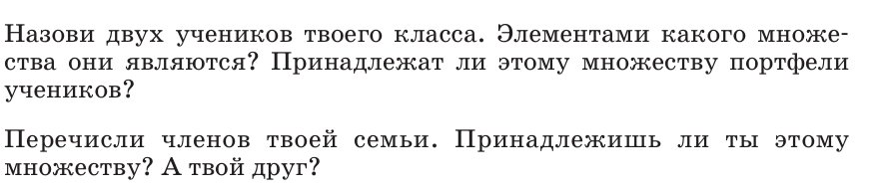
Ответить на вопрос:

Slide 11
Заполнить пропущенные ячейки:
множество | элемент
 | Трапеция, параллелограмм, ромб, квадрат, прямоугольник
 | Шар, прямоугольный параллелепипед, призма, пирамида, октаэдр
Натуральные числа
 | 1, 4, 9, 16, 25, 36, 49, 64, 81, 100 ..
 | 0, 1, 2, 3, 4, 5, 6, 7, 8, 9
Двузначные четные числа
Множество четырехугольников
Пространственные тела
1, 2, 3, 4, 5, 6, 7, 8, 9, 10, 11…
Квадраты чисел
Цифры десятичной системы счисления
10, 12, 14, 16 … 96, 98

Slide 12
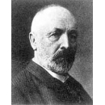
Родился 3 марта 1845 в Санкт Петербурге. Наиболее известен как создатель теории множеств. Кантор ввёл понятие взаимно-однозначного соответствия между элементами множеств, дал определения бесконечного и вполне - упорядоченного множеств и доказал, что действительных чисел «больше», чем натуральных.
Основатель теории множеств немецкий ученый Георг Кантор (1845-1918)
«Множество есть многое, мысленное нами как единое»
«Под «множеством» мы понимаем любое объединение в одно целое определенных вполне различаемых объектов из нашего восприятия или мысли»

Slide 13
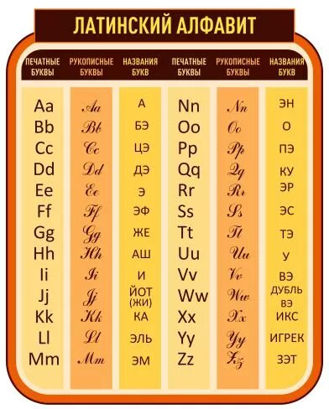
Множества обозначают большими буквами латинского алфавита: А, В, С, D … или символически с помощью фигурных скобок, в которых указываются его элементы через ;.
N={1;2;3;4;5;6;7;8; …}.
{а, b, c}; {∗,s,h,g};
Сами элементы некоторого множества будем обозначать малыми латинскими буквами а, b, c…, если они не имеют специальных обозначений.

Slide 14
Ответить на вопрос:
Задайте множество цифр, с помощью которых записывается число:
а) 3254; б) 8797; в) 11000; г) 555555.
Охарактеризуйте множество А:
а) А = {1, 3, 5, 7, 9};
б) А = {- 2, - 1, 0, 1, 2};
в) А = {11, 22, 33, 44, 55, 66, 77, 88, 99};

Slide 15
Ответить на вопрос:
Приведите примеры нечисловых множеств, связанных:
а) с неживой природой;
б) с бытом людей:
в) с живой природой:
г) с человеческим обществом.
Найдите обобщающее слово, которым можно назвать множество:
а) птиц; б) овец; в) лошадей: г) коров.
Запишите числовое множество, состоящее из всех двузначных чисел:
а) от 40 до 50 включительно;
б) которые делятся на 9 без остатка;
в) запись которых состоит из двух одинаковых цифр:
г) в запись которых входит цифра 2.
Составьте множество всех трёхзначных чисел, запись которых состоит:
а) из цифр 2, 4, 7 без повторений:
б) из цифр 0, 5, 9 с возможным повторением.

Slide 16
Запишите множество:
а) всех правильных дробей со знаменателем 6:
б) всех неправильных дробей с числителем 5.

Slide 17
Принадлежность предмета некоторому множеству обозначают с помощью символа ∈ (принадлежит) (в противном случае используется символ ∉ (не принадлежит ))
Запись а ∈ А означает, что а есть элемент множества А.
Запись 4∉{1,2,3} означает, что 4 не принадлежит множеству {1,2,3}.

Slide 18
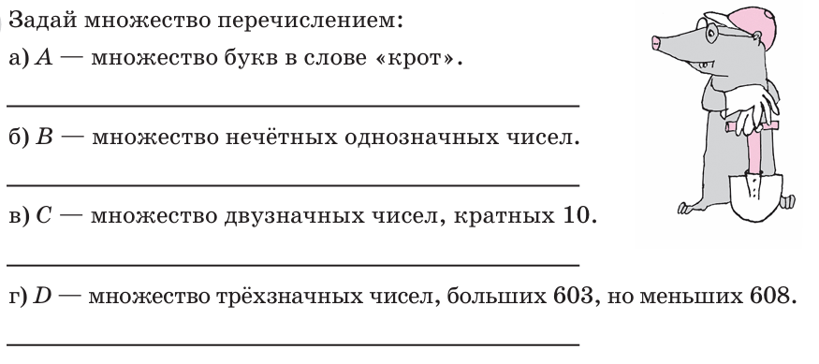
Способы задания множества
Множество считают заданным, если о любом объекте можно сказать, принадлежит он этому множеству или не принадлежит.
Перечисление всех элементов.
Множество можно задать, перечислив все его элементы. В таком случае названия всех элементов множества записывают в строку, отделяя запятыми (или точкой с запятой), и заключают в фигурные скобки.
Например: A = {1, 2, 3, 4, 5, 6, 7, 8, 9}.
А={а₁, а₂, …, а_{n}};
А={к;р;о;т};
А={1;3;5;7;9};
А={10;20;30;40;50;60;70;80;90};
А={604;605;606;607};

Slide 19

Способы задания множества
Множество считают заданным, если о любом объекте можно сказать, принадлежит он этому множеству или не принадлежит.
2. Указание характеристического свойства.
Характеристическое свойство – это такое свойство, которым обладает каждый элемент, принадлежащий множеству, и не обладает ни один элемент, который ему не принадлежит.
множество натуральных чисел меньших 10
А = {х | х∈N, х < 5}, где
N — множество натуральных чисел.
множество А натуральных чисел, меньших 5
А = {а | 2 < а < 500, а∈N}, где а∈N — обозначение множества натуральных чисел.
множество, состоящее из натуральных чисел, которые больше 2, но меньше 500, запишется так:

Slide 20
Например, характеристическим свойством натуральных чисел является возможность их использования при счете каких-либо предметов.
Говоря о множестве четных чисел, мы указываем характеристическое свойство его элементов:
М = {x ϵ N | x ⋮ 2}.
т.е. каждое число, принадлежащее этому множеству, делится на два.

Slide 21
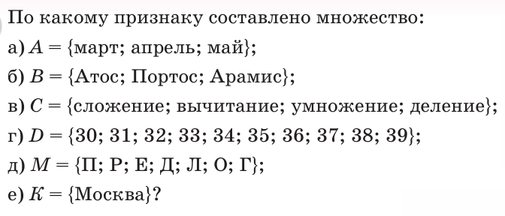
Ответить на вопрос:
A = {март; апрель; май} — множество весенних месяцев года.
B = {Атос; Портос; Арамис} — множество мушкетеров.
C = {сложение; вычитание; умножение; деление} — множество арифметических действий.
D = {30; 31; 32; 33; 34; 35; 36; 37; 38; 39} — множество чисел от 30 до 39.
M = {П; Р; Е; Д; Л; О; Г} — множество букв в слове «ПРЕДЛОГ».
K = {Москва} — множество столиц России.

Slide 22
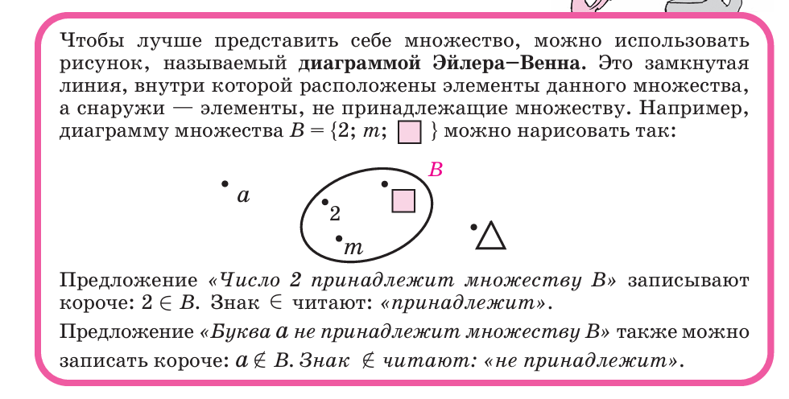

Slide 23
5
8
7
2
Запись A = {2; 5; 8} означает, что числа 2, 5 и 8 являются элементами множества A. Число 5 — элемент множества A, пишут 5 ∈ А. Число 7 не является элементом А, пишут 7 ∉ А.

Slide 24
Ответить на вопрос:
Задайте множество всех трёхзначных натуральных чисел, делящихся и на 10, и на 13, перечислением элементов.
РЕШЕНИЕ: Трёхзначные числа, делящиеся и на 10, и на 13, должны делиться на наименьшее общее кратное (НОК) чисел 10 и 13. Поскольку 10 и 13 взаимно простые, их НОК равен их произведению:
НОК(10,13)=10×13=130.
Теперь нужно найти все трёхзначные числа, кратные 130. Минимальное трёхзначное число, кратное 130, это 130, а максимальное — это 910
Перечислим все такие числа:
130×1=130,130×1=130,
130×2=260,130×2=260,
130×3=390,130×3=390,
130×4=520,130×4=520,
130×5=650,130×5=650,
130×6=780,130×6=780,
130×7=910.130×7=910.
Ответ: {130,260,390,520,650,780,910}

Slide 25
Решение (2 способ):
Числа 10 и 13 — взаимно простые.
Числа, делящиеся и на 10, и на 13, делятся на их
произведение, на 130
Трёхзначные натуральные числа, делящиеся на 130:
130; 260; 390; 520; 650; 780; 910
Ответ: {130; 260; 390; 520; 650; 780; 910}.

Slide 26
Ответить на вопрос:
Пусть A — множество делителей числа 36
Какие из утверждений верные:
а) 8 ∈ А;
б) 5 ∉ А;
в) 36 ∈ А;
г) 9 ∉ А;
д) 1,8 ∈ А?

Slide 27
ВИДЫ МНОЖЕСТВ
Равные множества
Равные множества состоят из одних и тех же элементов.
Например, равные множества: А = {1; 2; 3}, В = {2; 1; 3}; А = В.
Запишите множества букв слов КОНИ и КИНО
{К, О, Н, И}
{К, И, Н, О}

Slide 28
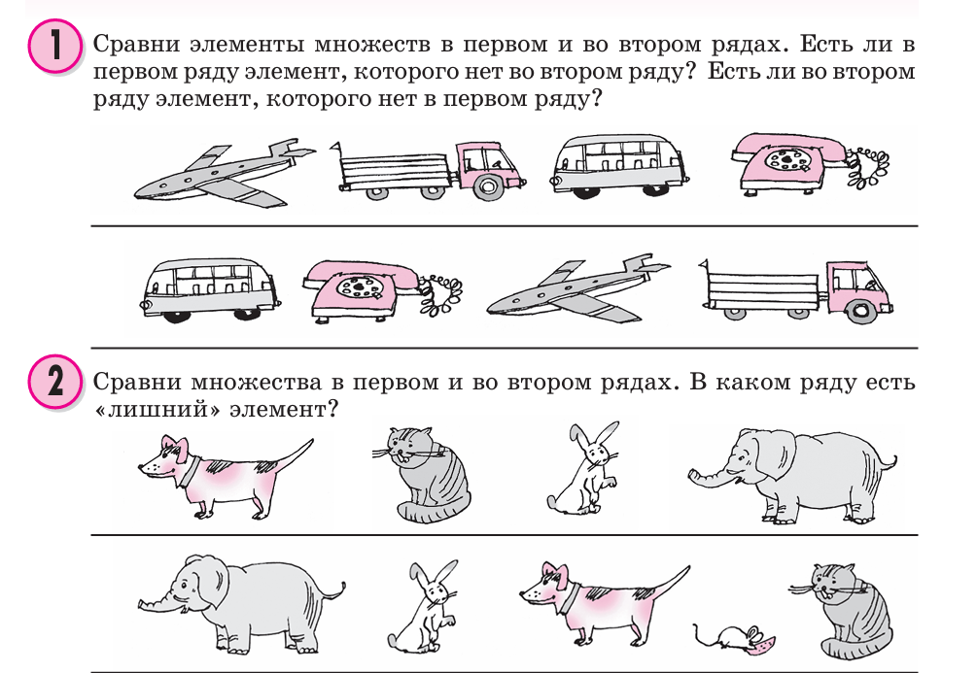
Ответить на вопрос:

Slide 29
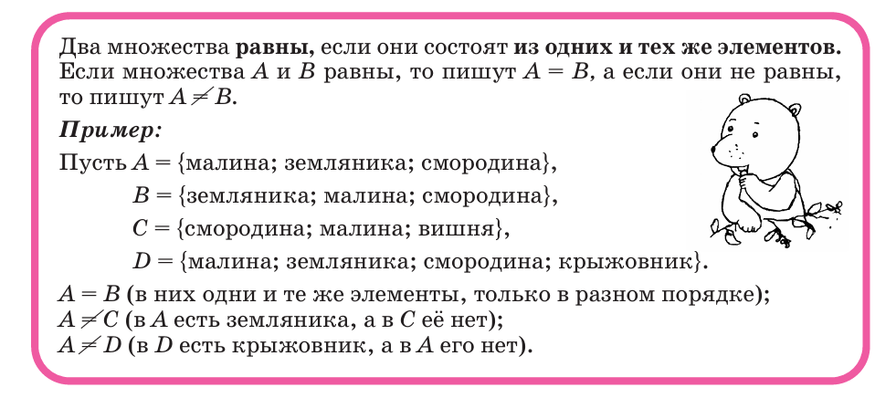
Элементы множества можно перечислять в произвольном порядке.

Slide 30
Ответить на вопрос:
Даны множества: А = {1; 9; 5; 7; 3}; В = {9; 7; 5; 3; 0};
С — множество нечётных натуральных чисел, меньших 10;
D — множество натуральных чисел, не больших 9
Какое из данных множеств равно множеству А?
Решение.
А = C; {1; 9; 5; 7; 3} = {1; 3; 5; 7; 9}.
Ответ: C.
Даны множества:
А — множество букв слова «монета»,
В — множество букв слова «немота»,
С — множество букв слова «отмена».
Есть ли среди данных множеств равные?

Slide 31
Ответить на вопрос:
Даны множества:
М = {5, 4, 6},
Р = {4, 5, 6},
Т = {5, 6, 7},
S = {4, 6}.
Какое из утверждений неверно?
а) М = Р б) Р ≠ S в) М ≠ Т г) Р = Т
М
Р
S
T

Slide 32
ВИДЫ МНОЖЕСТВ
Конечные множества
Если множество содержит конечное число элементов, то
его называют конечным. Все элементы этих множеств можно перебрать (пересчитать
Множество иголок на ёлке конечно
А = {2; 3; 5; 7; 11; 13};
В = {х | 5< х <12}

Slide 33
Конечные множества, содержащие n элементов, называются n-элементными множествами.
Например: множество, содержащее один элемент - одноэлементное множество;
Множество, содержащее пять элементов - пятиэлементное множество
Утверждение: «Число элементов множества А равняется k» символически записывается так:
n ( A ) = k .

Slide 34
ВИДЫ МНОЖЕСТВ
Бесконечные множества
Если в нём бесконечно много элементов (нельзя сказать, сколько элементов в этих множествах, нельзя их полностью перебрать). , то бесконечным.
Множество точек на прямой бесконечно.
Множества натуральных, целых, четных, нечетных чисел и многие другие
А = {1; 4; 9; 16; 25; …};
С = {10; 20; 30; 40; 50; …};

Slide 35
Ответить на вопрос:
Среди перечисленных ниже множеств укажите конечные и бесконечные множества:
а) множество чисел, кратных 13;
б) множество делителей числа 15;
в) множество деревьев в лесу;
г) множество натуральных чисел;
д) множество рек Ростовской области;
е) множество корней уравнения х + 3 = 11;
ж) множество решений неравенства х + 1 < 3.

Slide 36
Пустое множество - множество, не содержащее ни одного элемента ∅; |∅| = 0
множество прямых углов равностороннего треугольника
множество людей на Солнце
множество точек пересечения двух параллельных прямых
Например, множество русских слов, начинающихся на букву Ъ. Таких слов нет, поэтому это пустое множество, численность его элементов равна нулю.

Slide 37
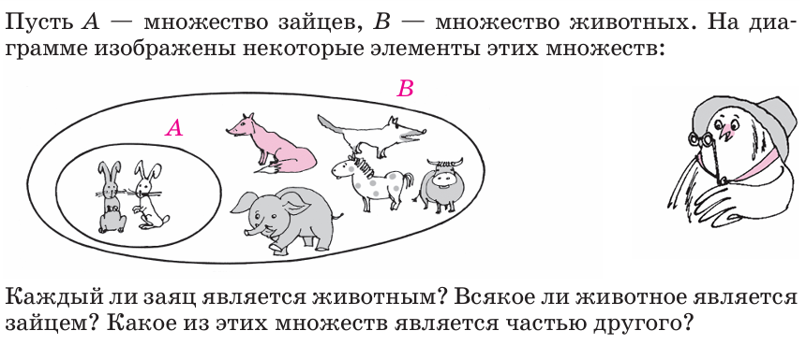
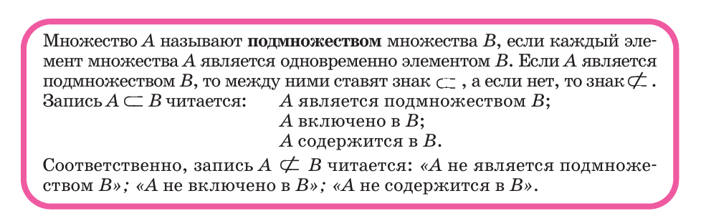

Slide 38
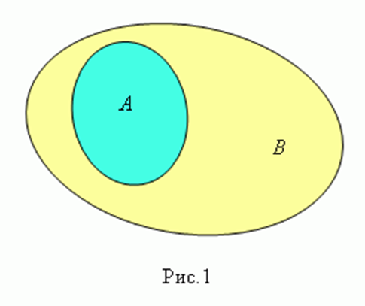
Множество A называется подмножеством множества B, если любой элемент множества A принадлежит множеству B.
При этом пишут A⊂B,
где ⊂ есть знак вложения подмножества.
Из определения следует, что для любого множества справедливы:
Считают, что каждое множество А является подмножеством самого себя A ⊂ A
Пустое множество является подмножеством любого множества: ∅ ⊂ A .

Slide 39
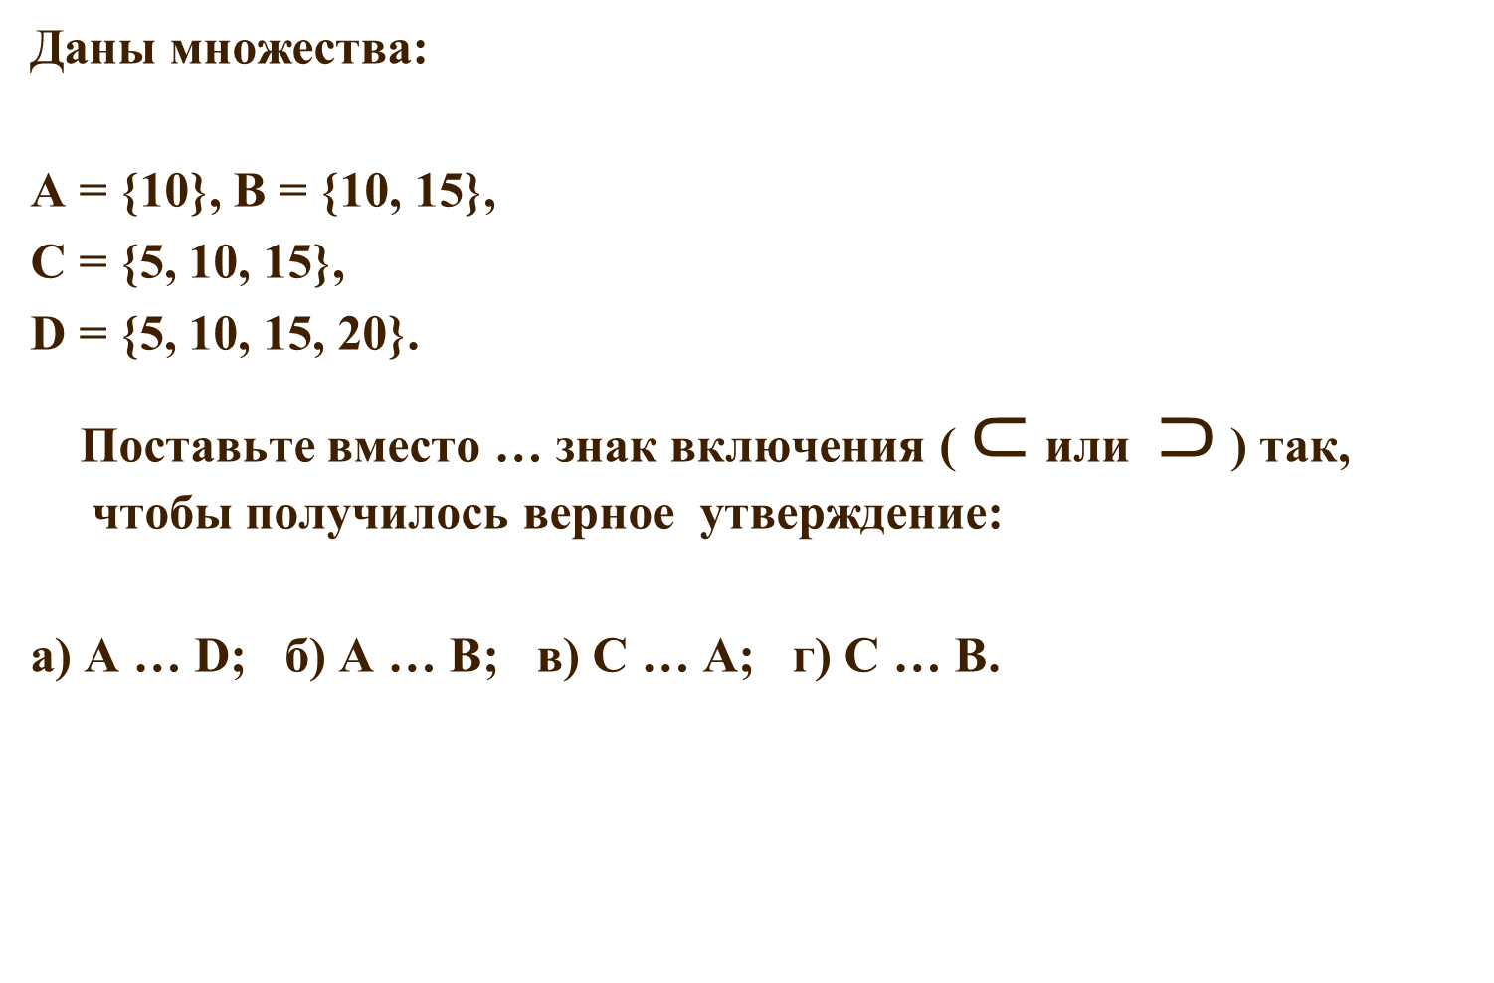
Ответить на вопрос:

Slide 40
Ответить на вопрос:
Определить как между собой соотносятся множества A = {1, 2, 3, 5, 7}, и B ={1, 3, 5}?

Slide 41
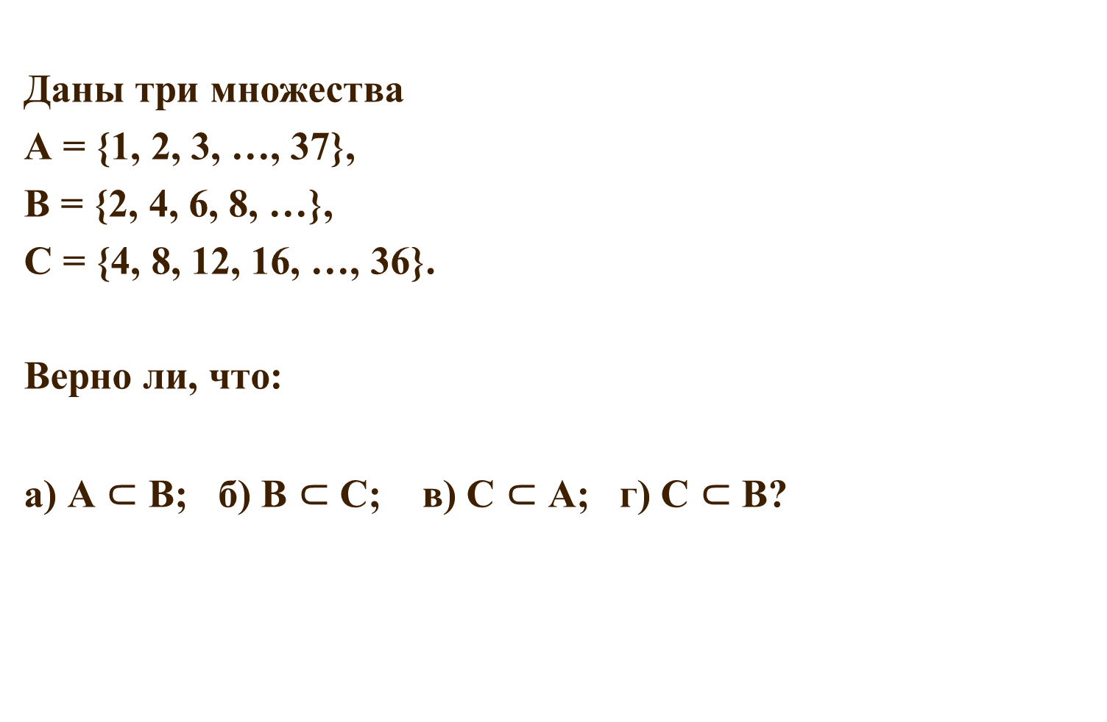
Ответить на вопрос:

Slide 42
Мощность множества
Число элементов конечного множества называют мощностью множества и обозначают символом
Card A или |A|.
Пусть множество A = {1; 3; 5}. В множестве A содержится
три элемента. Это обозначают так: |A| = 3
конечное множество можно характеризовать числом его элементов.
В этом смысле множество чисел {-2, 0, 3,8} и множество букв {с, х, ф, а} эквивалентны, так как они содержат одинаковое число элементов.

Slide 43
Ответить на вопрос:
Сколько элементов в множестве цифр десятичной
системы счисления?
Решение.
10 элементов: 0; 1; 2; 3; 4; 5; 6; 7; 8; 9
Ответ: 10
Сколько элементов содержит множество всех
четырёхзначных чисел, делящихся и на 18, и на 95?

Slide 44
Количество подмножеств
Если мощность множества n, то у этого множества 2^{n} подмножеств.
Пример:
А={1,2}
Подмножества множества А:
{∅}, {1}, {2}, {1,2}.

Slide 45
Определить количество подмножеств
1. В={1,3,5}
2. С={а,и,е,о}

Slide 46
Количество подмножеств
В={1,3,5}
С={а,и,е,о}
Подмножества В:
{∅}, {1}, {3}, {5}, {1,3}, {1,5}, {5,3}, {1,3,5}
Подмножества С:
{∅}, {а}, {и}, {е}, {о}, {а,и}, {а,е}, {а,о}, {и,е}, {и,о}, {е,о}, {а,и,е}, {а,и,о}, {а,е,о}, {и,е,о}, {а,и,е,о}.

Slide 47
Ответить на вопрос:
Пусть А — множество простых чисел вида
7n + 2, где n ∈ N.
Верна ли запись -5 ∈ А?

Slide 48
Ответить на вопрос:
В множестве {лев; лисица; гиена; слон; рысь}
все элементы, кроме одного, обладают некоторым свойством.
а) опишите это свойство;
б) найдите элемент, не обладающий этим свойством;
в) назовите еще два элемента, обладающие этим свойством.
2. Назовите 5 подмножеств в множестве всех цветов радуги.
3. Каким свойством в множестве ромбов выделяется подмножество квадратов?

Slide 49
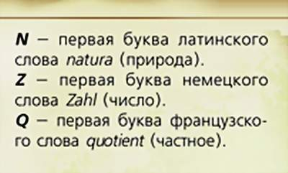
Обозначения некоторых числовых множеств:
N – множество натуральных чисел;
Z – множество целых чисел;
Q – множество рациональных чисел;
I - множество иррациональных чисел;
R – множество действительных чисел.
Множества, элементами которых являются числа, называются числовыми множествами.

Slide 50
Основные числовые множества:
N={1,2,3,4,…} – множество натуральных чисел;
Z={…,-4,-3,-2,-1,0,1,2,3,4,…} – множество целых чисел (содержит все натуральные числа и числа, им противоположные), N⊂Z;
Q={x ׀х = p/q , где p∈Z, q∈N} – множество рациональных чисел (состоит из чисел, допускающих представление в виде дроби), N⊂Z⊂Q;
R=(-∞; +∞) – множество действительных чисел, Q⊂R (кроме всех рациональных чисел, содержит иррациональные числа.

Slide 51
N
Z
Q
I
R

Slide 52
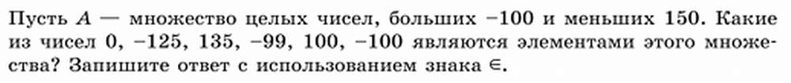
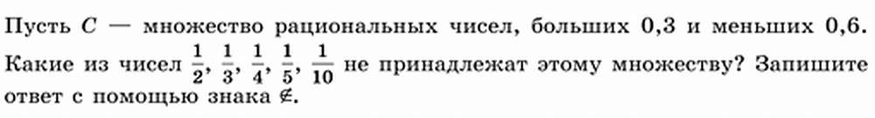
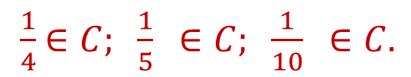
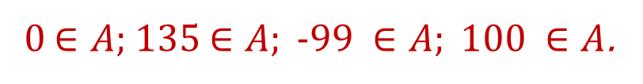
?
0 $∈A;$135$∈A; \text{-99} ∈A;\text{ 10}\text{0 }∈A$.
?
$\frac{1}{4}$$∈C; \frac{1}{5} ∈C; \frac{1}{10} ∈C.$
/ / /

Slide 53
Задание 1
1) Задайте множество цифр, с помощью которых записывается число:
а) 3254; б) 8797; в) 11000; г) 555555.
2) Задайте множество А описанием:
а) А = {1, 3, 5, 7, 9}; б) А = {- 2, - 1, 0, 1, 2};
в) А = {11, 22, 33, 44, 55, 66, 77, 88, 99};
г) А = {0,1; 0,01; 0,001; 0,0001; …};
д) А = {1/2, 2/3, 3/4, 4/5, … }.
3) Задание с выбором ответа. Даны множества: М = {5,4,6},
Р = {4,5,6}, Т = {5,6,7}, S = {4, 6}.
Какое из утверждений неверно?
а) М = Р. б) Р ≠ S. в) М ≠ Т. г) Р = Т.

Slide 54
Задание 2
1. Запишите на символическом языке следующее утверждение:
а) число 10 – натуральное;
б) число – 7 не является натуральным;
в) число – 100 является целым;
г) число 2,5 – не целое.
2. Верно ли, что:
а) – 5 ∈ N; б) -5 ∈ Z; в) 2,(45) ∈ Q?
3. Верно ли, что:
а) 0,7 ∈ {х | х² – 1 < 0}; б) – 7 ∈ {х | х² + 16х ≤ - 64}?

Slide 55
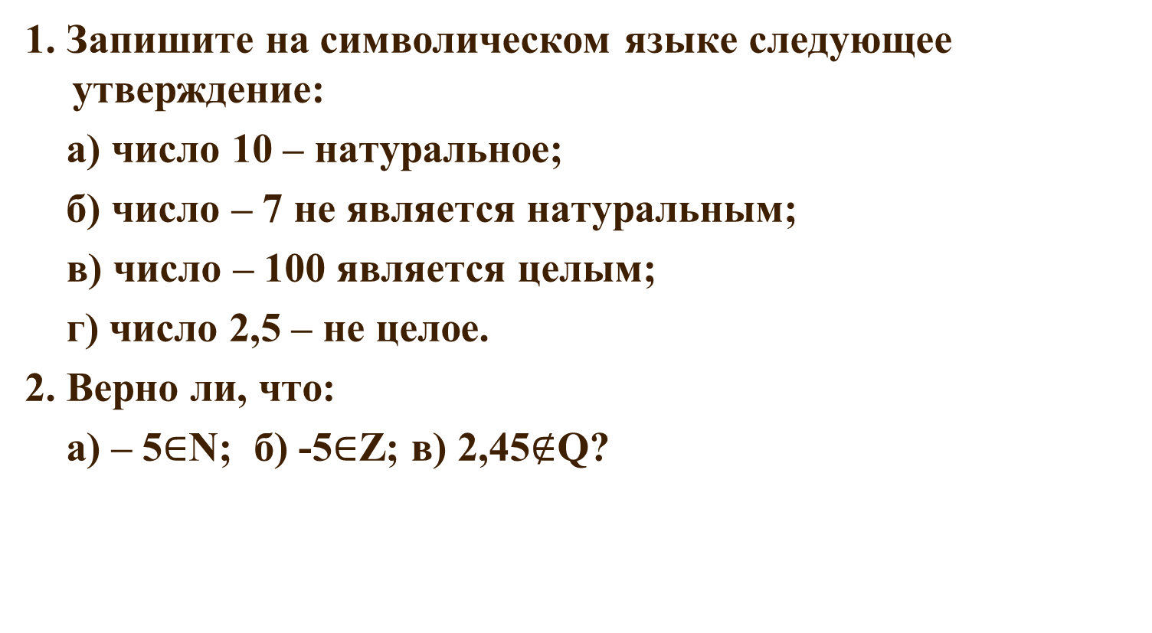
Задание 3:

Slide 56
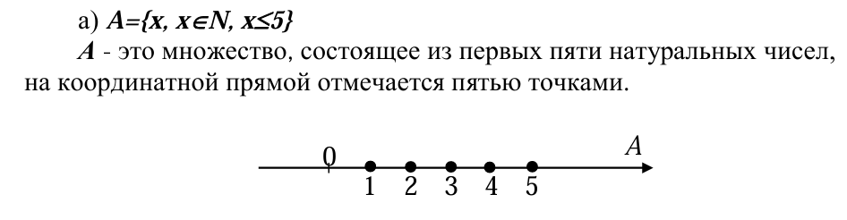
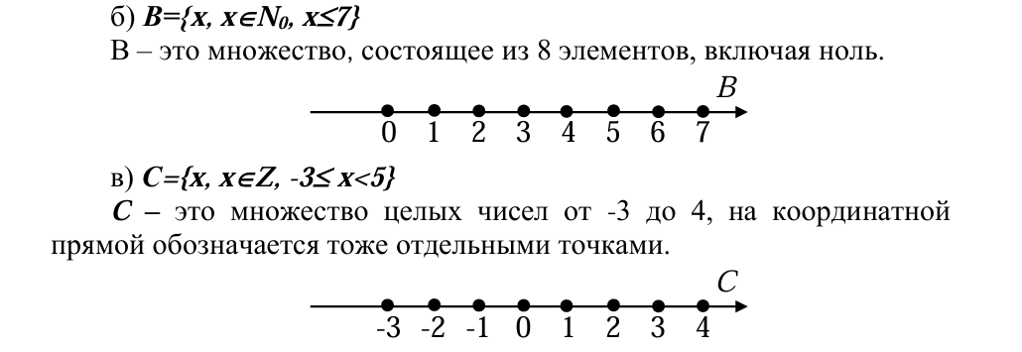
Числовые множества можно изобразить на координатной прямой.
Например:

Slide 57
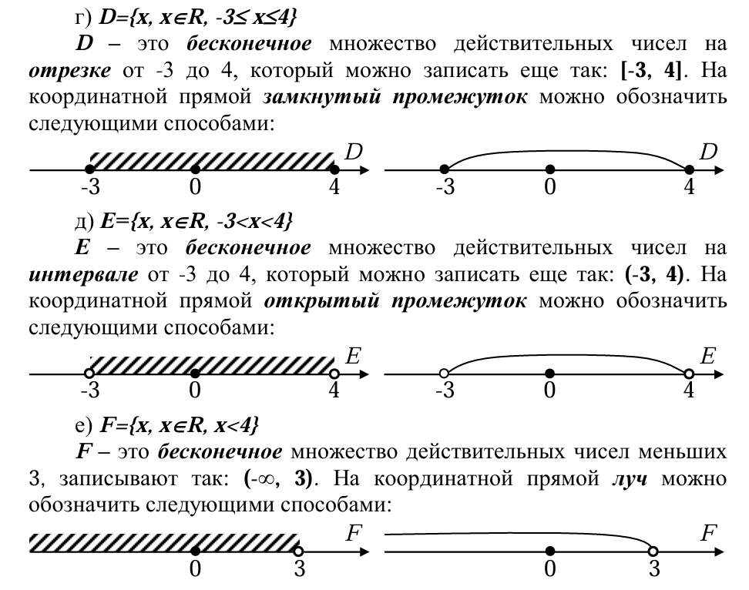

Slide 58
